Slide 1


ENRICO PUTZI
Netzwerke
und Schaltungen 1
Webseite
Übung 02
Coulomb, E- und D-Feld, Grenzflächen
https://eputzi.github.io/courses/nus1/index.html
Fragen
Notes:
Cover. Pro Woche nur Übungsnummer, Thema und ggf. Website-Link ändern.

Slide 2
Infos
Was machen wir heute?
Fragen?
Recap signifikante Stellen
Ladung und Coulomb
Ladungsdichten
E- und D-Feld
Influenz und Feldgrössen an Flächen
NUS1 · ÜBUNG
Enrico Putzi
W02
Notes:
Die wichtigste Standardfolie: links 2–5 Stichpunkte, rechts ein grosses Bild, eine Schaltung, ein Screenshot oder eine Skizze. Wenn kein Visual nötig ist, die rechte Fläche für eine grosse Formel nutzen.

Slide 3
Recap
Wie signifikant sind signifikante stellen?
10.146 + 2.31 =
10 Personen in einem Raum
7.21 * 10^12
NUS1 · ÜBUNG
Enrico Putzi
W02
Notes:
Die wichtigste Standardfolie: links 2–5 Stichpunkte, rechts ein grosses Bild, eine Schaltung, ein Screenshot oder eine Skizze. Wenn kein Visual nötig ist, die rechte Fläche für eine grosse Formel nutzen.

Slide 4


Theorie
Coulomb’sches Gesetz
Mindestens zwei Ladungen
Analogie zu Magneten
Was passiert, wenn eine Ladung negativ ist?
NUS1 · ÜBUNG
Enrico Putzi
W02
Notes:
Die wichtigste Standardfolie: links 2–5 Stichpunkte, rechts ein grosses Bild, eine Schaltung, ein Screenshot oder eine Skizze. Wenn kein Visual nötig ist, die rechte Fläche für eine grosse Formel nutzen.

Slide 5









Theorie
Ladungsdichten
Linienladungsdichte
Flächenladungsdichte
Raumladungsdichte
Wie vereinfachen, wenn die Dichte konstant ist?
NUS1 · ÜBUNG
Enrico Putzi
W02
Notes:
Die wichtigste Standardfolie: links 2–5 Stichpunkte, rechts ein grosses Bild, eine Schaltung, ein Screenshot oder eine Skizze. Wenn kein Visual nötig ist, die rechte Fläche für eine grosse Formel nutzen.

Slide 6
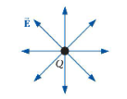

Theorie
Das Elektrische Feld
Unsichtbare Eigenschaft des Raumes
Einheit: V/m
NUS1 · ÜBUNG
Enrico Putzi
W02
Notes:
Die wichtigste Standardfolie: links 2–5 Stichpunkte, rechts ein grosses Bild, eine Schaltung, ein Screenshot oder eine Skizze. Wenn kein Visual nötig ist, die rechte Fläche für eine grosse Formel nutzen.

Slide 7
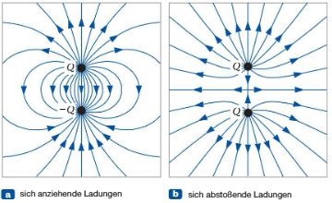
Theorie
Darstellung von Feldlinien
Radial nach aussen bei Punktladungen
Zwei Ladungen?
NUS1 · ÜBUNG
Enrico Putzi
W02
Notes:
Die wichtigste Standardfolie: links 2–5 Stichpunkte, rechts ein grosses Bild, eine Schaltung, ein Screenshot oder eine Skizze. Wenn kein Visual nötig ist, die rechte Fläche für eine grosse Formel nutzen.

Slide 8

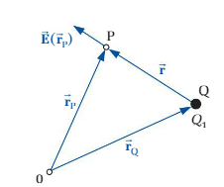
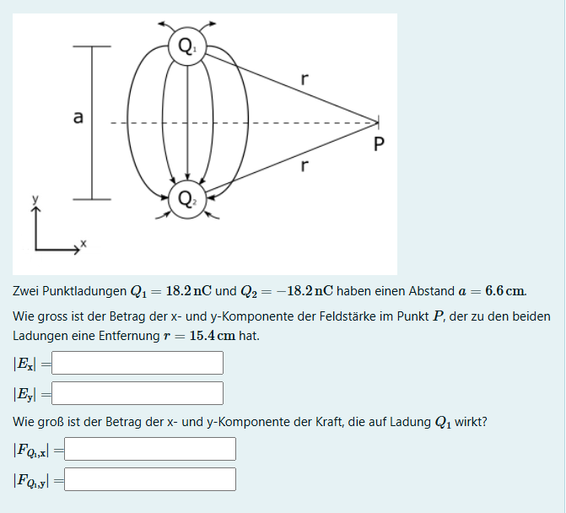
Rechnung
Berechnung mit mehreren Ladungen?
Stichwort Überlagerung und Vektoren nutzen
NUS1 · ÜBUNG
Enrico Putzi
W02
Notes:
Die wichtigste Standardfolie: links 2–5 Stichpunkte, rechts ein grosses Bild, eine Schaltung, ein Screenshot oder eine Skizze. Wenn kein Visual nötig ist, die rechte Fläche für eine grosse Formel nutzen.

Slide 9
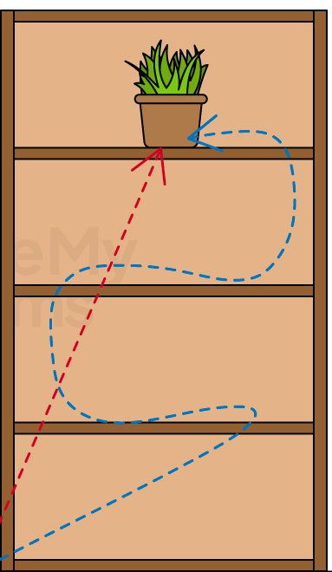




Theorie
Arbeit & Potential
A
Im elektrostatischen Feld gilt:
Spannung vs. Potential
B
NUS1 · ÜBUNG
Enrico Putzi
W02
Notes:
Die wichtigste Standardfolie: links 2–5 Stichpunkte, rechts ein grosses Bild, eine Schaltung, ein Screenshot oder eine Skizze. Wenn kein Visual nötig ist, die rechte Fläche für eine grosse Formel nutzen.

Slide 10

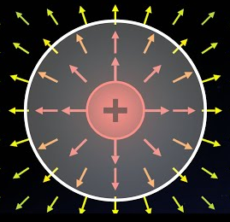

Theorie
Die elektrische Flussdichte
Ladung sendet immer gleich viele «Feldlinien» aus
Unabhängig vom Material
Einheit Ladung/Fläche, C/m^2 = A*s/m^2
Elektrischer Fluss?
NUS1 · ÜBUNG
Enrico Putzi
W02
Notes:
Die wichtigste Standardfolie: links 2–5 Stichpunkte, rechts ein grosses Bild, eine Schaltung, ein Screenshot oder eine Skizze. Wenn kein Visual nötig ist, die rechte Fläche für eine grosse Formel nutzen.

Slide 11
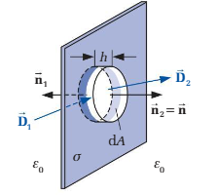
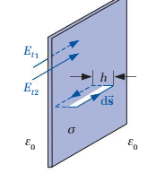




Theorie
Feldgrössen bei einer Flächenladung
NUS1 · ÜBUNG
Enrico Putzi
W02
Notes:
Die wichtigste Standardfolie: links 2–5 Stichpunkte, rechts ein grosses Bild, eine Schaltung, ein Screenshot oder eine Skizze. Wenn kein Visual nötig ist, die rechte Fläche für eine grosse Formel nutzen.

Slide 12
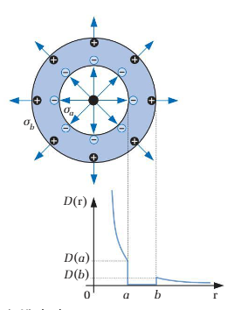
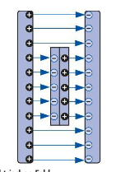
Theorie
Influenz
Innere ist feldfrei? Warum?
NUS1 · ÜBUNG
Enrico Putzi
W02
Notes:
Die wichtigste Standardfolie: links 2–5 Stichpunkte, rechts ein grosses Bild, eine Schaltung, ein Screenshot oder eine Skizze. Wenn kein Visual nötig ist, die rechte Fläche für eine grosse Formel nutzen.

Slide 13
AM ENDE
Takeaways
Heute gab es viel Theorie, 3 wichtige Kernaussagen:
01
02
03
Coulombsches Gesetz &
Kraftberechung
E- und D-Feld
Verhalten an Grenzflächen
verstehen
Fragen?
NUS1 · ÜBUNG
Enrico Putzi
W02
Notes:
Optional: QR-Code oder kurzer Link zum Fragen-Tool.

